Slide 1

互联网背景下的历史
阅读与备课
莆田市外国语学校 郑桂珊
微信：228717020

Slide 2
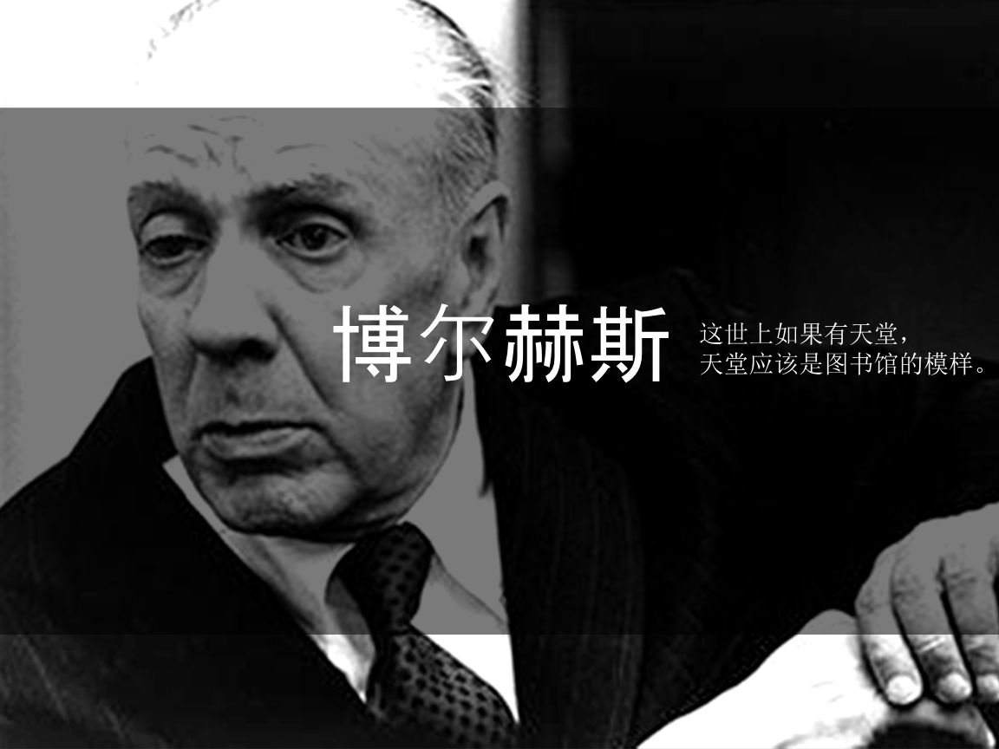
我心中暗暗猜想，
天堂，就是图书馆的模样。

Slide 3
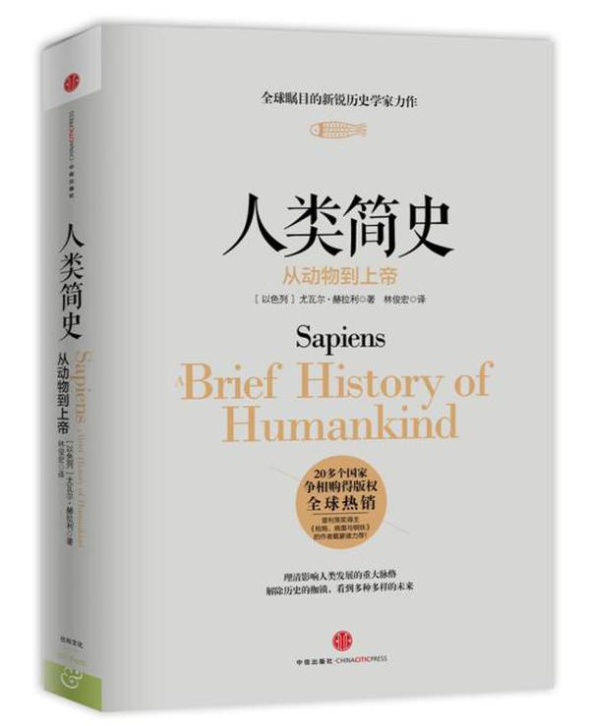
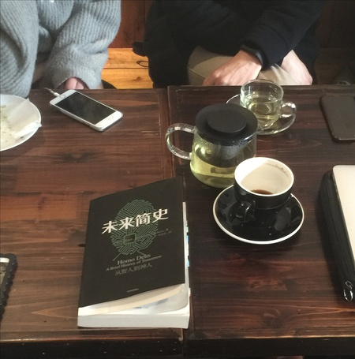
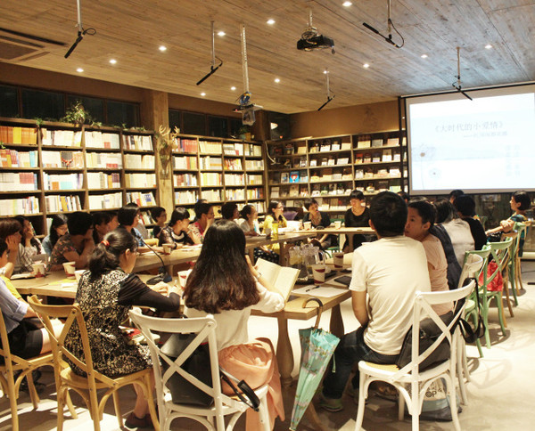
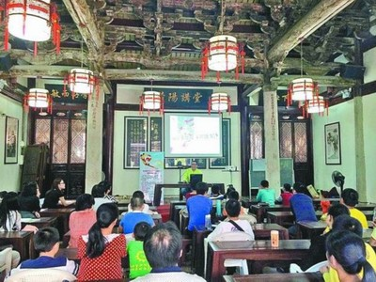

Slide 4

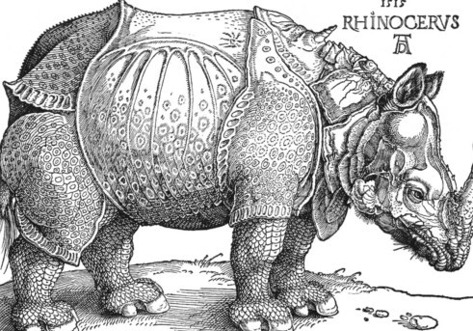
你听到的一切只是观点，而非事实；
而你看到的一切也只是角度，而非真理。
--【古罗马】马克·奥勒留

Slide 5

历史教师是最应该读书的
“好的历史教师不仅要学会读书，学会内化，而且要带着内心情怀和生命活力去与古人对话，从中获得智慧营养、敬畏之情和灵感启示，只有这样我们才能寻找出玉想琼思的教学意境，创作出意蕴高远的教学设计，磨砺出精彩纷呈的教学案例。历史教师专业发展其实就是在这筚路蓝缕的苦行，乐趣也在其中。”
---李惠军老师

Slide 6

“17世纪英国革命是一场因专制王权践踏了英国有限王权的历史传统，更践踏了已深深耕植于英国传统的契约精神而引爆的分权与专权的斗争。这场斗争最初是为议会生存而战，但随着形势的发展，最终的结果却逐渐溢出了旧轨与传统，革除了专制的命，变王在法上为王在法下。英国自此迈上了君主立宪制的道路，迈上了民主与法治的道路。在新体制下，社会稳定又宽松自由，人民能各展所能。这使得这个昔日文明边缘的岛国率先敲响了现代文明社会的大门。”
---《现代教学》2018年1AB合刊《读书与教师职业发展专辑》张子程老师

Slide 7
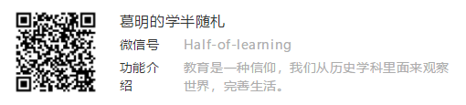
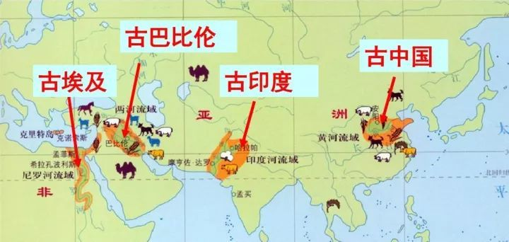
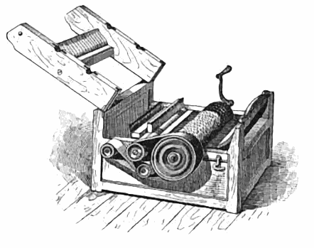
“中小学历史教材是一种选择性很强的文本。……教材里写什么，不写什么，什么详细交代，什么一笔带过，是很有讲究的。我们的历史教材，包括大学的课本，给人的感觉是对学术研究的前沿进展注意得不够，没有反映出知识的增长和思想的更新。跟风走固然不好，但一定要把那些经过史学界充分讨论、大家已经公认的东西写进教科书里面。学术界提出的新问题，开辟的新领域，对一些老问题提出的新解释，也应在教科书里有所反映。我们的教科书在这些方面有些滞后，其中一些解释和说法，读后给人一种隔世之感。一些已经被推翻了的说法，还被作为定论教给学生。”
——李剑鸣《隔岸观景》

Slide 8

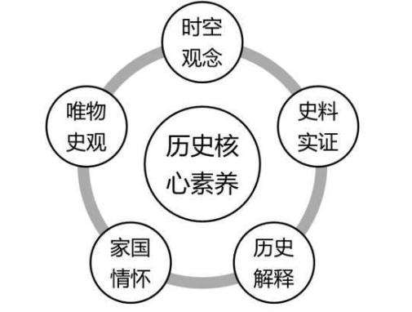
阅读之我见
捏准课标主旨，把握史学动态
A
基石
捕获史料素材，培养核心素养
B
养料
要深化教育体制改革，健全立德树人落实机制，扭转不科学的教育评价导向，坚决克服唯分数、唯升学、唯文凭、唯论文、唯帽子的顽瘴痼疾，从根本上解决教育评价指挥棒问题。--习近平
探索学习方法，构建知识体系
C
主体

Slide 9
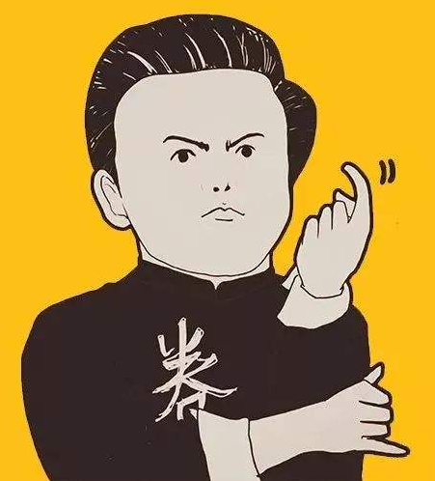

实战来了

Slide 10
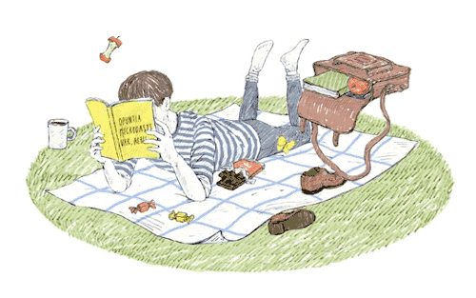

史
料
实
证
1.作者的立场、观点、为谁说话
2.多个文本比较阅读
3.是否第一手史料？史料是否真实可信
每节课都要有灵魂！

Slide 11
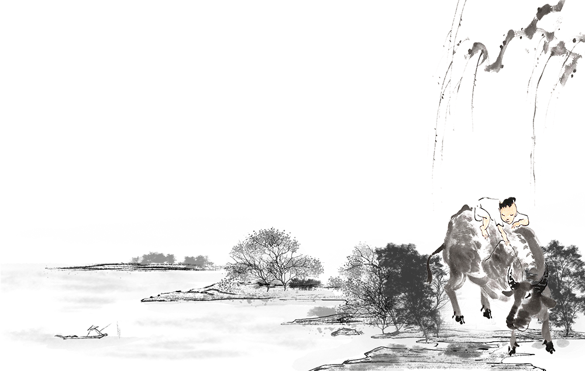


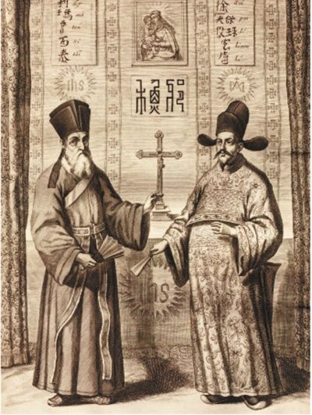
徐
明朝277年里，取了英文名、信了天主教、写了一部《农政全书》的科学家，只此一位，别无他人。徐光启是中西文化交流和中国近代科学技术事业的先驱之一。在明末天下危亡之际，他忧国爱民、清廉勤政，倾心竭力以实学救国利民，在西学东渐，引进西式火器和发展明军炮兵抵御后金，引种和推广番薯、良种水稻等高产抗逆作物等的过程中起了关键作用。
光
启

Slide 12
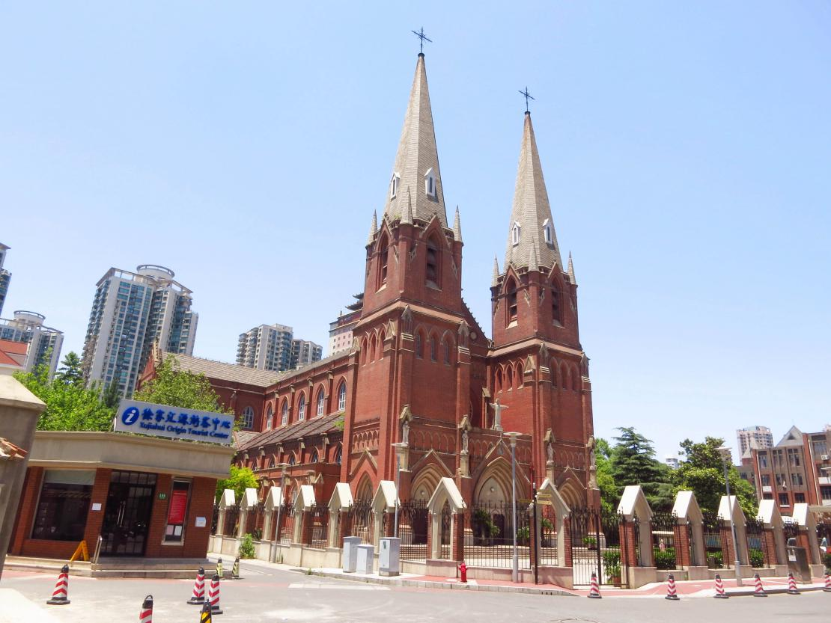
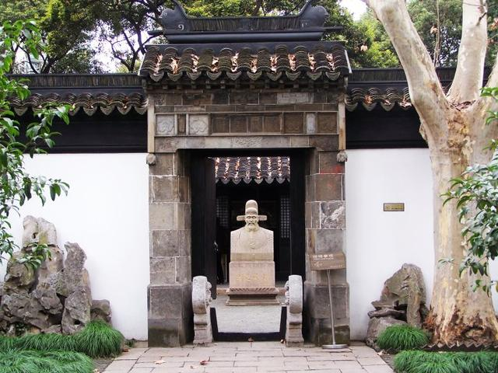
点、线、直线、曲线、平行线、角、直角、锐角、钝角、三角形、四边形……这些数学课本上耳熟能详的术语，都是徐光启在400年前定下来的，不但在我国沿用至今，而且还传播到了朝鲜、日本。
在又一个100年、200年甚至300年里，刚刚追赶上世界先进水平的中国天文学，再度被远远抛弃。历史有多少个百年可以蹉跎？

Slide 13
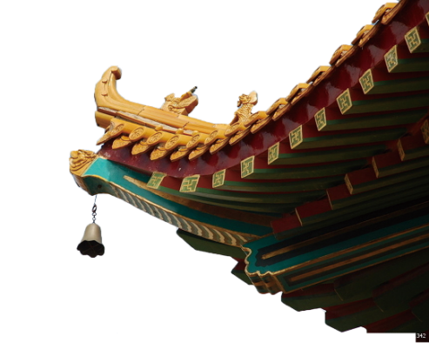
我国的古建筑数量每年都在减少百分之五以上，各个城市的百年以上建筑已经不多，保护古建筑的压力极大。作为当代人的我们要肩负历史责任，加强对古建筑的保护。
长沙古城墙、重庆蒋介石行营都成了公众关注的焦点，名人故居和古建筑频频被破坏。
近年，梁思成林徽因故居、

Slide 14
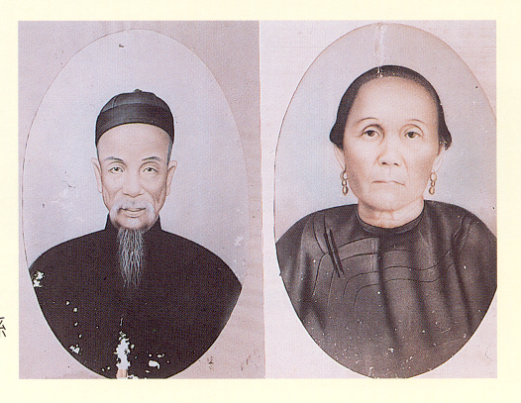
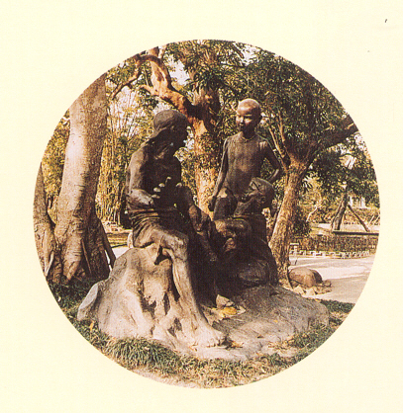
孙
中
山
早年
革命活动
“在我回忆往事的时候，我也经常思索自己在那青葱美好的年少时光最想要的是什么……我想要一只鸟儿，是一种真正能够自由歌唱的鸟儿。”
“在我和这位伟人领袖的密切交往中，我没有在他身上发现一丝一毫的自私自利。在他看来，他不断奋斗，不停地挣扎努力，为的不是他自己一个人，而是为了全中国的中华同胞的利益。”
——保罗·林百克

Slide 15

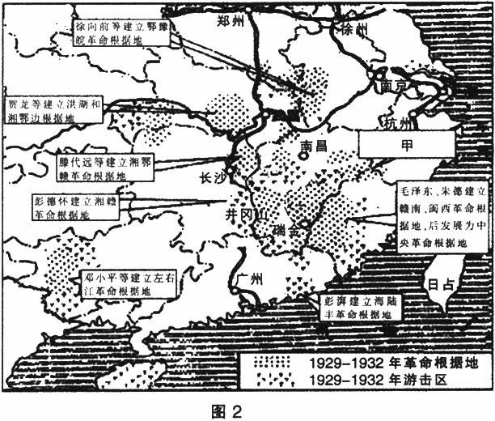
八七会议
三湾改编
井冈山会师
赣南、闽西中央革命根据地
南昌起义
秋收起义
井冈山革命根据地
古田会议
材料 “愚民为生计所迫，共匪又从中利诱威胁，以故盲从日多，为患滋甚。”
“其大多数则对剿匪部队漠不相关，不肯协助。”
“此剿彼窜，兵来匪去，国军及地方自卫军无不疲于奔命。”
“加以防区阔大，防守进击，兵力实感不敷，殊难应付。”
--《行政院长谭延闿呈国民政府蒋主席》（1930年1月31日）
方志敏闽浙赣革命根据地

Slide 16
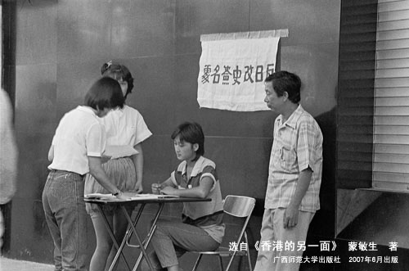
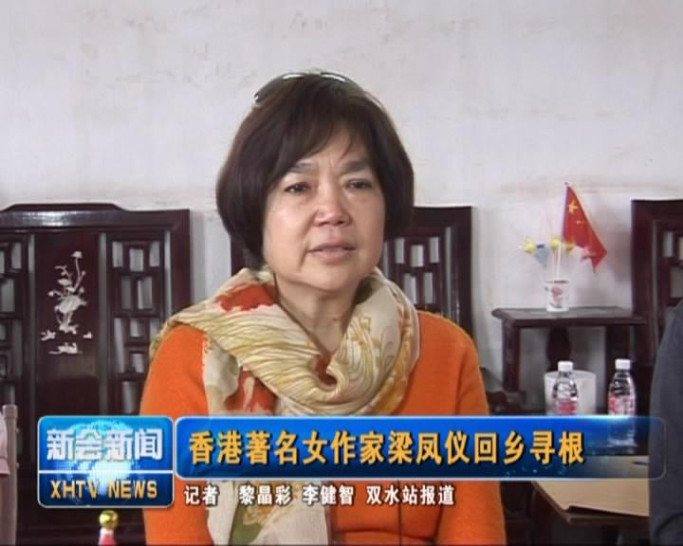
二
黄帝的子孙
居住在香港湾仔的市民拥至日本商店门前示威，高呼抵制日货的口号；家庭妇女拒绝使用日本火柴；商人在华商总会集会，议决提倡国货。先施、永安、大新、真光等大百货公司，宣布以后多采办国产丝绸、苏杭杂货，欢迎各界人士到公司检查有无日货。一时间，阴丹士林及爱国布等国货十分畅销。
--《五四运动在香港》
1980年代，香港新界街头，反对
日本篡改教科书签名活动

Slide 17
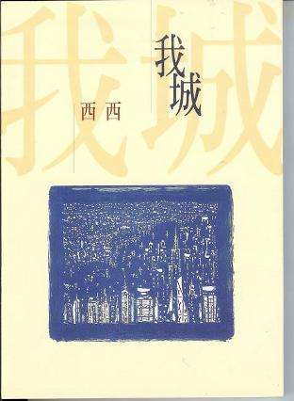
二
黄帝的子孙
要是有人问我，你喜欢做谁的子孙呢，亚历山大大帝、彼得大帝、凯撒还是李察狮王，我当然做黄帝的子孙。问的人就说了，在这里，做黄帝的子孙有什么好处，你会没有护照的呀。

Slide 18
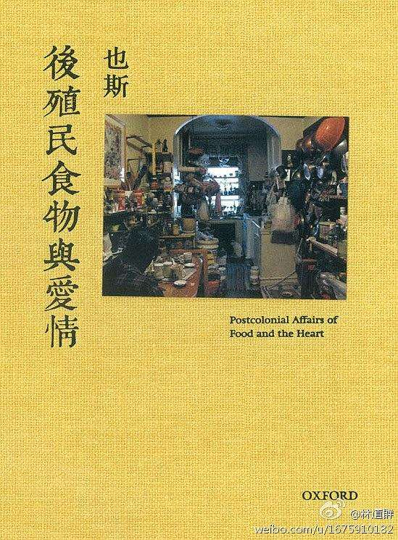
二
黄帝的子孙
如果说从前的殖民主义、帝国主义将自己视为高高在上的独尊中心，将第三世界视为低等卑微的存在；现在不一样了，在全球化的策略中，西方适当地吸取第三世界的元素，形成新的西方口味，却仍然否定你的存在。

Slide 19
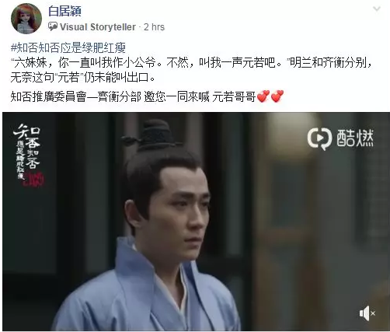
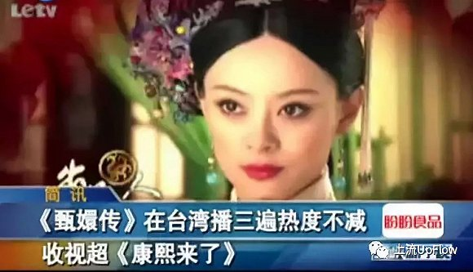
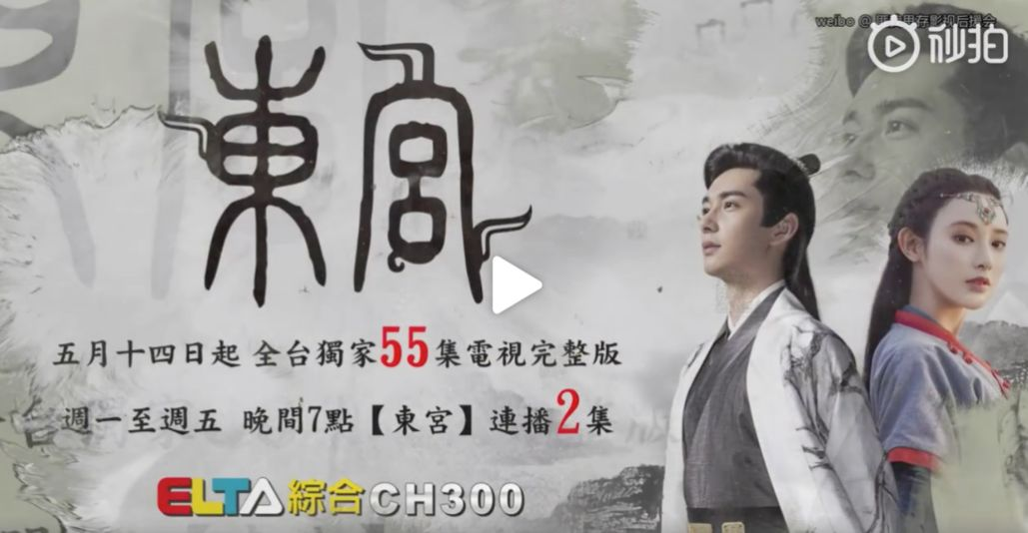
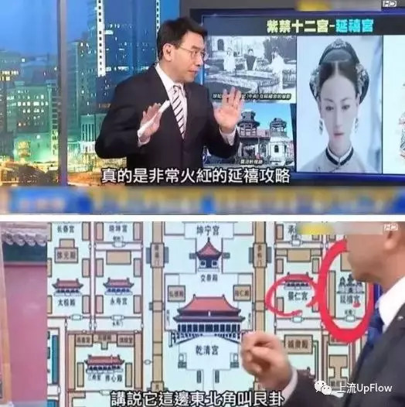

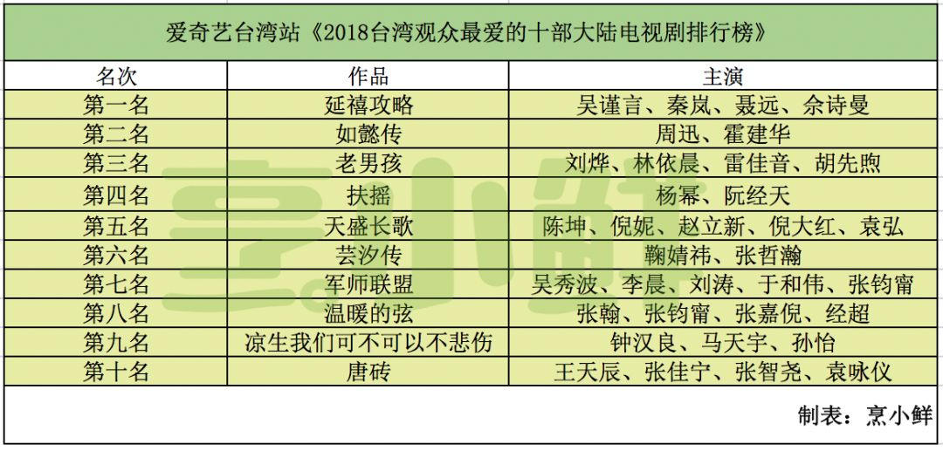
大陆剧走红的背后
文化同源的心理认同
+
海峡两岸整体大环境的利好
结合《延禧攻略》讲中国传统文化

Slide 20
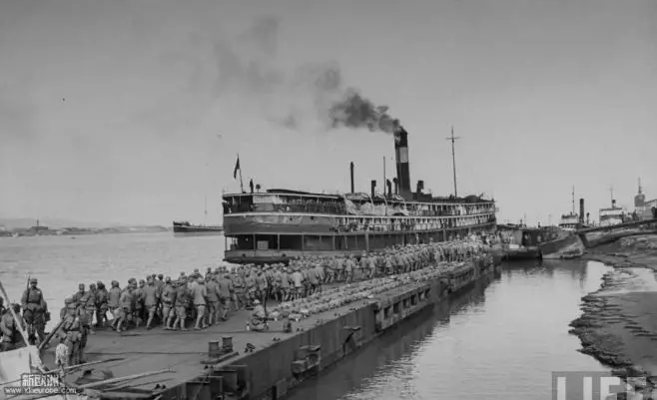
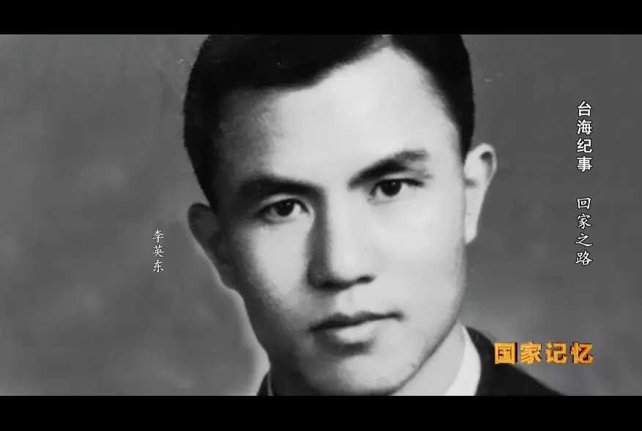
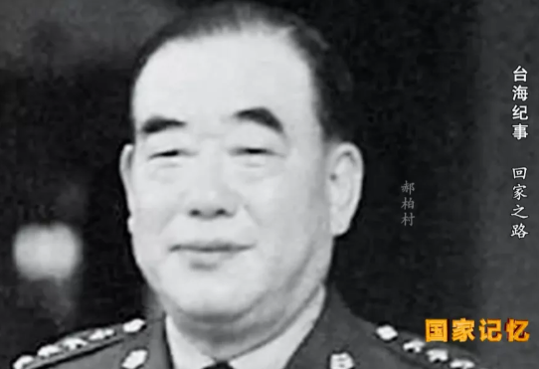
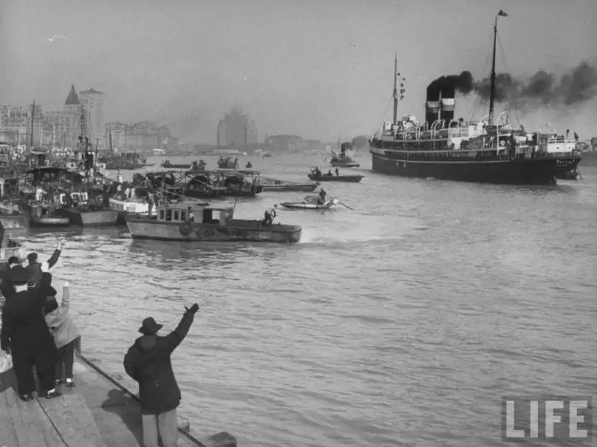
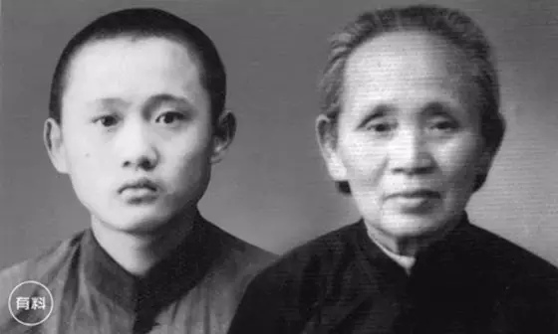
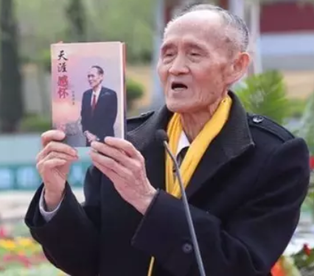
故乡不见兮，永不能忘
1963年冬天，一名台湾士兵在值岗时，冒险抱了一只轮胎就跳入金门海峡，他想游回自己在厦门的家，再看一眼妈妈。可惜游了一整夜的他，被回流的海水又冲回了金门。按照当时台湾的法律，他被判处死刑。
童年高秉涵与母亲
浅浅的海峡，是最大的国殇，是最深的乡愁!--温家宝

Slide 21

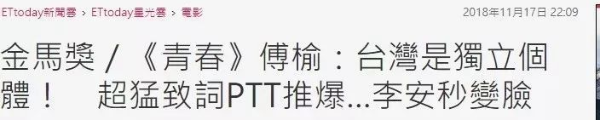
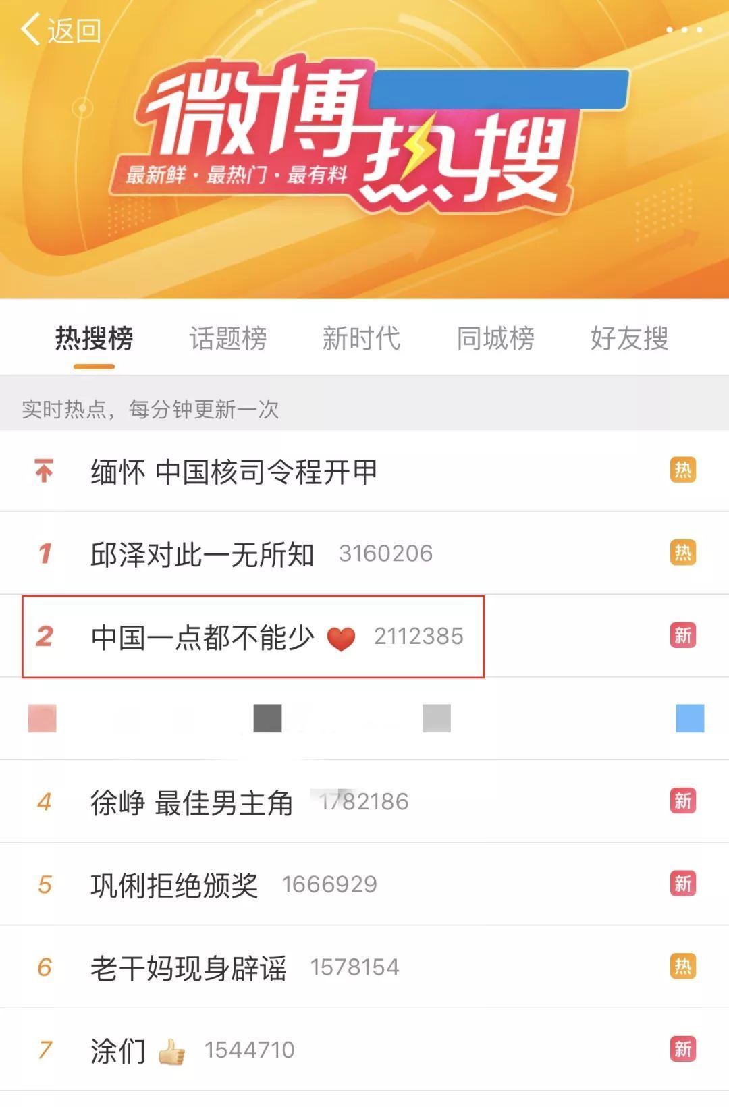
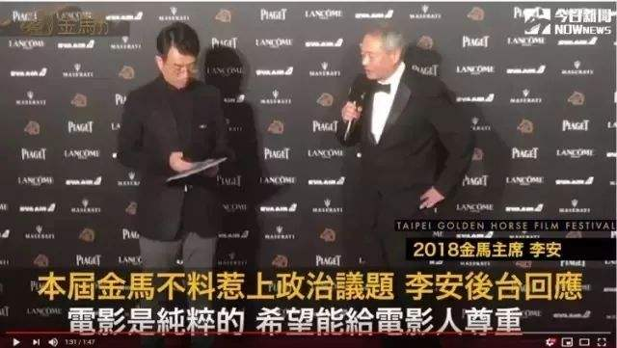
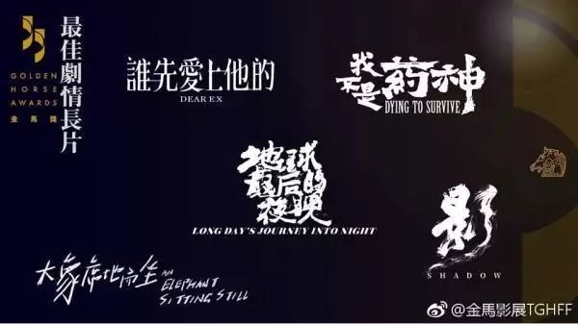
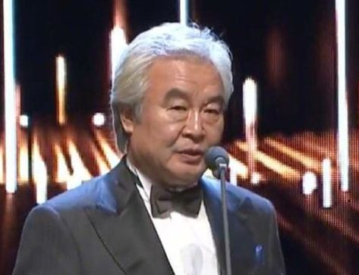
涂们
“特别荣幸再次来到中国台湾金马做颁奖嘉宾。这次见到很多熟悉面孔，接触很多新面孔，认识很多新朋友，我感到两岸一家亲。”

Slide 22
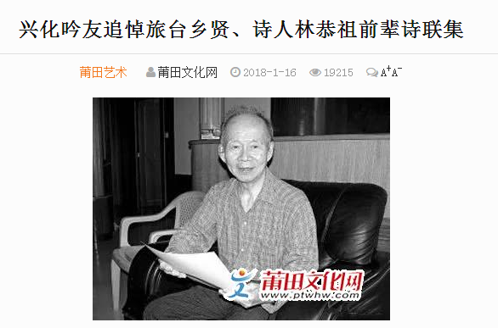
春节怀大陆
林恭祖
谁挥彩笔写馀晖，
一发青山渐向微。
今夜失眠非守岁，
天涯无客不思归。
寻梅踏雪西湖月。
破浪乘风燕子矶。
万里长江春又到，
莫言头白故人稀。

Slide 23
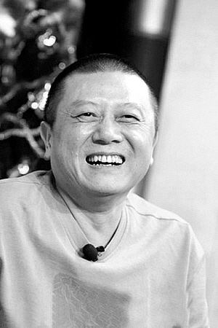

前 言
“我和我身上这身风靡一时令我骄傲的军装眼下成了过时货。正在跳舞的人们已经穿上了高跟鞋、喇叭裤、尼龙衫，烫了头发，手腕上带着电子表，大概还有人在说英语......我跟我们头儿说我有办法买到日本产的彩色电视机，揣着部队养海带挣出来的3000块钱去广东倒走私电器去了。”
--《随笔集》
作家王朔

Slide 24
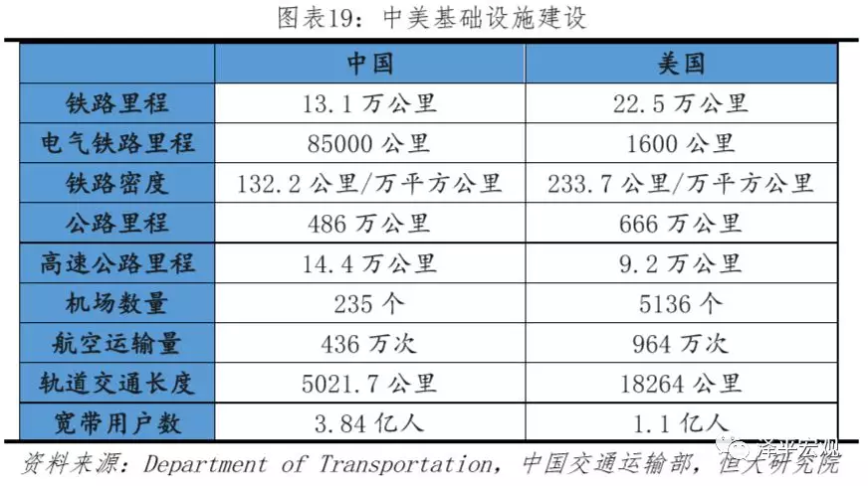
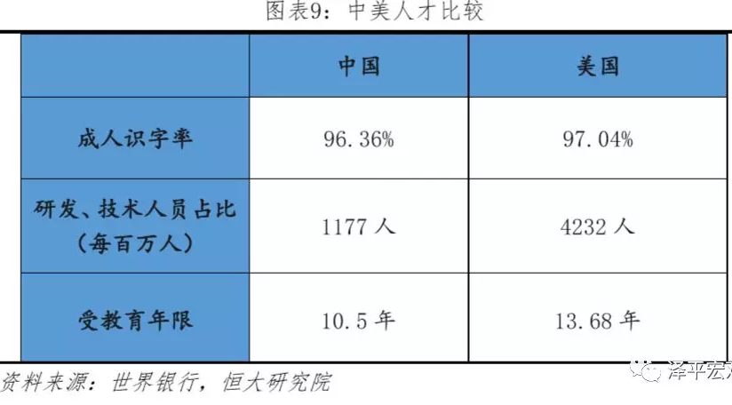
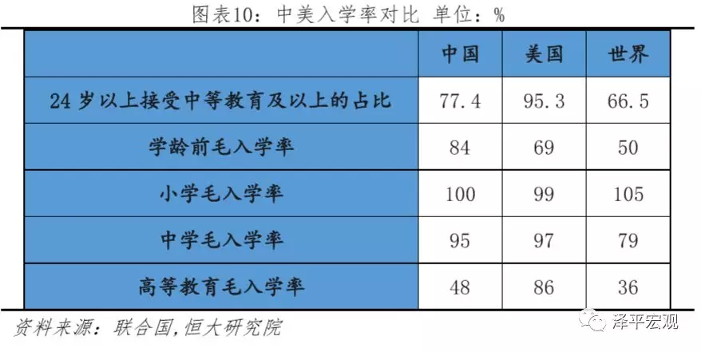
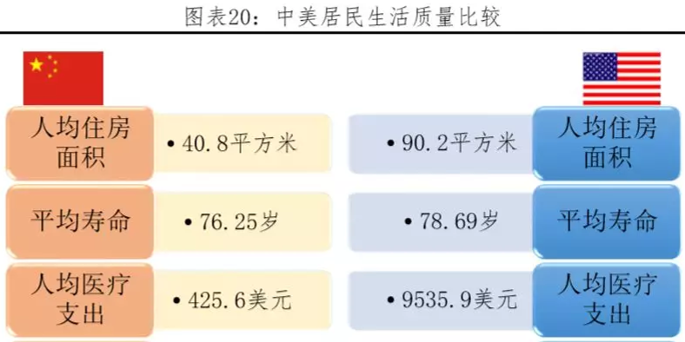
延伸探究

Slide 25
“尼罗河每年均有一次泛滥。泛滥期间，大致从夏至之日起，延续100天左右。经此泛滥，沙漠遂变为沃土。大水一退，埃及便处处花开。尼罗河的泛滥对于埃及而言，借用希罗多德的话来说，是“一种恩赐”。埃及之所以成为人类文化发源地之一，尼罗河的泛滥足可以解释。其他河流泛滥，往往都会成灾，可是尼罗河泛滥，不但不成灾，而且利于灌溉，更因泛滥定时，人类可预为控制，于是，灾祸变成了福祉。就此而言，仅美索不达米亚堪与之相比。尼罗河每次泛滥，埃及的农夫都不免忧心忡忡。自泛滥之日起，他们便设有专人将水位上升情形，于每日清晨驰赴开罗大街小巷报告。”
---威尔.杜兰特《世界文明史》
思考：阅读材料并结合课文，尼罗河与古埃及科学文化的发展有什么关系？

Slide 26
九上第1课 延伸探究
“当薛西斯（波斯王大流士的继承者）看到整个赫勒斯特蓬海峡船只云集，海岸上和阿比多斯的平原上人群盖地时，他宣称说他是一个快乐的人，以后又哭了起来，他的叔父阿塔班努斯——这个人起初曾大胆地表达了他的意见，劝说薛西斯不要远征希腊——看到薛西斯哭了，便问到：‘国王啊，你现在和刚才的表现前后为什么有这么大的不同呢！你刚说过你自己是一个快乐的人，现在却哭了起来！’薛西斯说：‘是的，我思前想后，悲悯之感涌上心头，人的一生何其短促，看这黑压压的一片人群，百年之后，就没有一个人还会活着。”

Slide 27
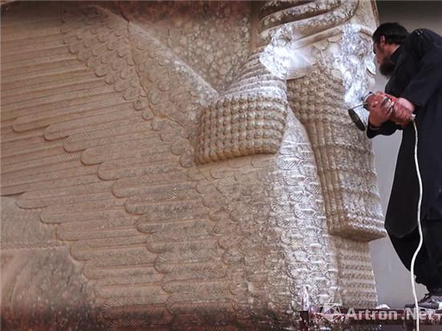
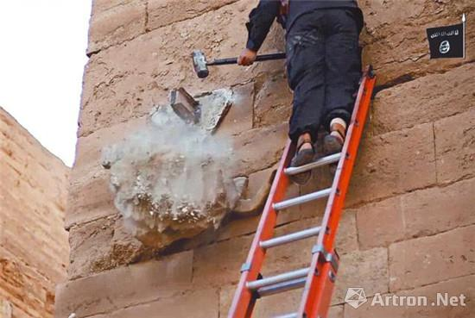
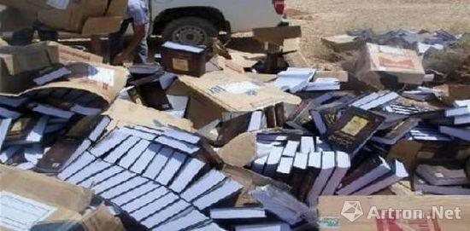
九上第2课 延伸探究
比如说我们举个例子，像伊拉克饱经战火、战乱，然后整个国家几乎陷入四分五裂局面的时候，它有多少的文化遗产失落了？大家想想看，两河流域上面的这个重要的古文明大国，它是人类历史上多么重要的一个起源地，它有多少的瑰宝，结果就在战乱之中被炮火掩埋了，毁灭了。
--《开卷八分钟：炮火中的图书馆》
摩苏尔图书馆被毁

Slide 28
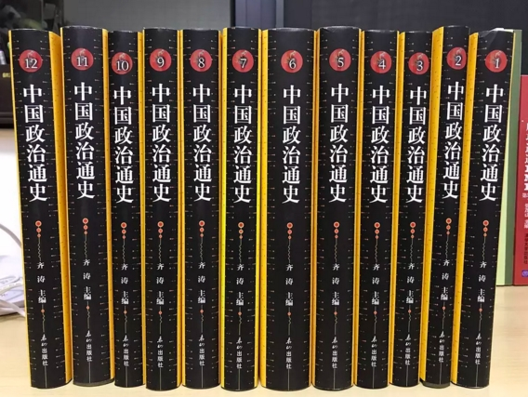

历史书单

Slide 29

“鄙意亦以内地栽种罂粟，于是无妨。所恨者，内地之民嗜洋烟而不是嗜土烟。若内地果有一种芙蓉(阿芙蓉，指鸦片)，胜于洋贩，则孰不愿买贱而食?”
--林则徐
“土烟之毒比洋烟轻，而民财亦不外耗;将来洋商无利可图，洋药渐不来华，再增上药税厘益加严禁，尚未为晚。”--李鸿章
“种罂粟一亩所出，视农田数倍，力又复减省，州县因之添设陋规，私收鸦片烟土税，亦数倍于常赋，官民皆有所利，以至四处蔓延。”
--郭嵩焘

Slide 30

《中国近代史》徐中约 著
历史书单
·徐中约先生师从著名学者费正清，功底深厚。《中国近代史》在30年间不断增补，也由对近代史的叙述总结写到了中国的奋斗与崛起。

Slide 31



徐中约在《中国近代史》中这样评论义和团：“义和团事件明显是由反动的满族朝廷、顽固的保守派官僚和士绅，以及无知和迷信民众的联合力量所推动的。这种反抗外国帝国主义的感情和愤怒的爆发是愚蠢的、非理性的，但也不能忽视其中所固有的爱国主义成分。”

Slide 32

《清日战争》宗泽亚 著
历史书单
·体例明晰。对陆战和海战分别予以描述，详尽地再现了这场战争的全部细节；多个角度分析研究了清日两国的政治背景和军事背景，最后还有战争相关的资料汇总。
·论述新颖。在描述这场错综复杂的战争的时候，作者引用了大量以前不曾出现在类似书籍中的日本博物馆、档案馆和图书馆所藏的资料照片，让我们能目睹那场战争的真相，这是极其宝贵的。

Slide 33
项目 | 清朝 | 日本
人口 | 4亿多 | 4千万
国土面积 | 1千多万平方公里 | 37万多平方公里
煤 | 上海等地大量进口日本煤 | 1894年产量为426.1万吨
轮船航运 | 1894年，中国轮船招商局轮船26只，民营轮船只有零星几只。 | 1893年，日本有商轮680只
棉纺业 | 1894年机器纱厂4家，纱锭13万多枚 | 1893年有40家纱厂，纱锭38万多枚
军事工业 | 江南制造局一厂1891年便有4521马力 | 1893年陆海军工厂的机器动力共2205马力
财政收入 | 1893年8867万库平两 | 1893年11376.9万日元
进出口 | 1893年进口13506.5万(关平)两，出口12740.6万两 | 1893年进口8943.1万日元， 出口9043.4万日元

Slide 34



日清两国士兵体格比较
明治二十七年（1894）12月调查
 | 年龄 （平均） | 身高 （cm） | 体重 （kg） | 呼吸缩长差 （cm） | 肺活量 （ml） | 握力 （kg）
日本兵 | 21岁5个月 | 164.8 | 61.3 | 7.03 | 3,631 | 41.0
清兵 | 29岁10个月 | 166.6 | 54.8 | 6.70 | 3,029 | 31.0
评价 | 清兵年长 | 清兵高 | 清军轻 | 清兵少 | 清兵少 | 清兵弱
军用罐头
明治天皇参与创作军歌
欧美吊瓶输液技术

Slide 35






从中国得到的各种军事情报
日本军人教育
美子皇后组织为前线医院制作包带
女子识字率约50%

Slide 36
项目 | 清朝 | 日本
兵役制度 | 佣兵 | 义务兵役制
武器 | 陆军：枪械装备率85% 武器的种类、规格过于混杂 | 枪械装备率100%
 | 海军：航速16节以上战舰2艘 | 航速16节以上战舰10艘
指挥官 | 提督丁汝昌无海战经验 | 司令伊东祐亨参加过戊辰海战
交通运输 | 保有铁路300公里， 租赁洋船运兵 | 铁路3200公里， 海陆军征用汽船136艘
兵站支援 | 后勤不能保障 | 兵站物流系统成熟
军队医疗 | 无组织状态 | 严谨的军事医疗体系
情报搜集 | 没有专门情报机构 | 广泛收集政治、经济、军事情报
媒体宣传 | 严控，无法扩展影响 | 有效动用，打造形象
军夫体制 | 缺乏明确后勤保障 | 15万军夫大军
战
争
是
力
量
的
竞
赛

Slide 37



历史书单

Slide 38

饥饿的盛世
案名
事由
株连人数
庄廷龙
《明史》案
有攻击清朝统治者的语句，还使用
南明的年号。
70--120
戴名世
《南山集》案
300多人
同情前明政权，使用南明年号。
吕留良案
反对清朝统治
数十人,其子枭首碎尸
胡中藻案
“一把心肠论浊清”被指为侮辱清朝。
株连族人祸及师友
“明月有情还顾我,清风无意不留人”被指为侮辱清朝。
斩首
徐骏案
考题:“维民所止”被指有辱圣上为
“诽谤大逆”
查嗣庭案
抄家死于狱中

Slide 39






Slide 40


历史书单

Slide 41

1911年9月24日，决定中秋节起义（10月6日）。不料，南湖炮队事件突发而至，当局加强了军队管制和人员防范，不得不向后推延起义日期。
10月9日，革命党人在汉口俄国租界配置炸弹。不慎起火，起义秘密暴露。清政府按照发现革命党名册，全城搜捕。
10月10日，工程营排长陶启胜查房时，恶声责问士兵金兆龙晚上为何擦枪，是否想造反？战士程正瀛举枪便射。瞬时武昌城内外枪炮齐鸣，起义不经意间突然变成了现实。
--《两岸新编中国近代史》（民国卷·上）

Slide 42
推翻清王朝的辛亥革命并非一场持续、计划周详的政变，而应该被看做各省脱离帝国掌控的系列活动。辛亥革命是一系列始于19世纪50年代、为了回应内忧外患活动的最高潮。这些活动包括：地方武装的发展、乡村经理阶层的兴起、士绅进入地方政府等。正是1901年后王朝在军事、政治、经济和教育方面的进行的改革，极具讽刺意味地加快了精英阶层的政治觉醒的过程。与其说这些改革有利于孙中山等激进分子的活动，不如说它们更多地加速了王朝的覆灭。
---【美】魏斐德《中华帝国的衰落》 梅静 译

Slide 43
辛亥革命低烈度表现。一是真正交战的地区有限，实打实的仅有武汉地区和南京地区，其他不是很小规模就是呈现一边倒。二是时间跨度不长，前后125天，其中武汉之战断断续续49天，南京之战忽顿忽起才26天。三是伤亡不算大，以最惨烈的武汉之战为例，据统计武汉之战49天理，起义军战死4300人，受伤4100人，加起来伤亡不到8500人。
---张难先：《湖北革命知之录》

Slide 44
从帝制到共和，辛亥人铸造了千年壮举，开启的是亚洲先河。说到底，这是一次全新的探索，一种旷古未有的尝试，而先驱们之所以百折不挠，实源于救亡图存的迫切，为了世界之林能有中华一席，为了民族振兴能够实现。辛亥革命胜利了，它终结了千年不变的王朝轮回，埋葬了腐朽没落的专制皇权，建立了模式一新的中华民国，开创了顺应潮流的共和时代，在政治、文化、经济、社会等领域谱写了辉煌业绩，从思想意识、制度模式、经济发展和国家走向等诸多方面做出了不可磨灭的贡献，为后世留下了非常宝贵的经验教训和思考启迪。辛亥革命的主要功绩究竟是什么？那就是为中国社会的精神面貌和价值理念带来了巨变，创造了民主政治的先决条件和良好契机。由此而言，它不只是打落了一顶皇冠，而且开辟了中华民族振兴有为的希望之路。
-- 《两岸新编中国近代史》（民国卷·上）

Slide 45










历史书单

Slide 46

徽州儒生汪玉辉鼓励女儿为夫“殉节”的故事：当其女儿自尽，封建礼教的血盆大口吞噬了这个年青活跳的生命之时，满脑子封建理学毫无心肝的父亲王玉辉竟大笑：“死得好！死得好！”---吴敬梓《儒林外史》
在1918年8月以后几期的《新青年》杂志上，周作人都是使用“他女” 翻译著名的《卖火柴的女儿》、《可爱的人》等小说，连篇累牍的“他女”，看上去和读起来都十分别扭，想必当时即能给读者以强烈的刺激。无论是赞成者还是反对者，读后都不能不留下深刻的印象。
1919年2月，《新青年》上发表《英文“SHE”译法之商榷》一文，钱玄同提出另造出一个“女它”字，周作人认为无论是“她”还是“女它”字发音上都无法与“他”字区别开来，主张用“伊”字。这一主张产生较大影响。——黄兴涛《她字的文化史》

Slide 47
1919年2月15日《新青年》杂志上，发表了钱玄同和周作人首次就此问题进行公开对谈的《英文“She”字译法之商榷》一文。在该文中，钱玄同提出了对译“She”字的三种办法：……刘半农觉得“也不太好”，因此又进一步主张，干脆一不做二不休，直接把英文中的He,She,It 三字全都搬到汉语中来作罢，同英语相比，甚至用世界语中的Li ,Si, Gi，可能还要更为合适些…...而且当时，钱、周等人正热中于渐次废除汉字的讨论，故“对于汉字既认为不甚适用之物，则添造新字，好像觉得有些无谓”。
——黄兴涛《“她”字的文化史》

Slide 48


重视个体的权益，重视个性的自由、独立、平等，发挥个体的自动性、创造性，使之不再只是某种驯服的工具和被动的螺钉，在今天比在近代任何时期，更加紧要。
——李泽厚

Slide 49




东方历史评论五四
百年专辑（20篇）
在1949年,他转而攻击新文化运动和五四“全盘西化”的口号不通之至,而传统是“不死的,所以也并抹杀不了”。他曾认为摧毁传统是引进新事物的先决条件,但晚年的他似乎相信新的和旧的可以并存。
“真正的夹缝里面的自由主义者”--李敖
“我们生理上、心理上,驮着两三千年的历史……所以就境界上和习惯上讲去,我们只可说是知道新思想可贵的人,并不是彻底地把新思想代替了旧思想的人。”
罗家伦
段锡朋

Slide 50

历史书单

Slide 51










历史书单

Slide 52










Slide 53

《皇帝的影子有多长》
历史书单
“这本小书，大体讲的都是一些‘反常识的历史观’。‘反’是对应的意思，不是造反有理的反。”
皇帝的位子可以虚置，甚至皇帝的肉身是谁也无关紧要，它只是个符号而已，但这个符号非常重要，不可或缺，如果没有这个符号大清就会分崩离析，这话不幸被言中，辛亥革命后的多年战乱实际上就与中国缺乏一个政治文化上的象征核心有关。

Slide 54

《革命年代》
历史书单
那是一个革命的年代。革命者需要为理想承担一切磨难，包括革命阵营内部不可避免会出现的各种隔阂和误会，此所谓革命的“炼狱”也。然而革命年代，革命为最高宗旨，舍小我为大局，个人荣辱皆可全部抛开。
费尔巴哈说过：“经常受到世界史浪潮冲击的往往是那些最普通的人，而不是那些高官显爵，因为他们高高在上，太显赫了。”

Slide 55


历史书单
马克·鲍尔莱因
“得罪了8700万美国年轻人”

Slide 56
历史书单
“愚蠢”并不是指这一代人的智力有什么问题，而是在于他们有最好的机会和资源成为最聪明、最博学的一代，却没有善加利用，反而沉浸在自己的小世界里。
今天，55%的美国高中生一周花在作业上的时间不超过1小时，大学生则每周少于10小时；1/3的年轻人（18～24岁）不知道美国副总统是谁；52%的学生以为美国在“二战”中的盟友是德国、日本或意大利，而不是苏联。
社交网络的交流仅仅发生在年轻人之间，所以它很难让你有什么进步，更好的词语、新奇的句法、机智的风格、复杂的想法……它只让你保持在青春期水平。

Slide 57
历史书单
这些都是构建一个正在发展中的思维和人格的原材料。你必须意识到，它不只是信息，而是包含着深层的道德、心理和哲学的价值，它从内部塑造你的精神，而不是你需要的时候调用一下的外部材料。就像林肯在葛底斯堡的演讲，如果你只记住了优美的词句，那是不够的，但如果你从中领悟到民主的真意、关于美国起源的解释，那才算真正懂了，而这些不是从网上迅速浏览就能立刻得到的。
我最欣赏的一段话

Slide 58




“棉花，这一19世纪最主要的全球商品，把那些似乎截然相反的事物—奴隶制与自由劳动力、国家与市场、殖民主义与自由贸易、工业化与去工业化—联系在一起，然后以一种近乎炼金术的魔法将其转换为财富。棉花帝国依赖种植园和工厂、奴隶和受薪劳工、殖民者和被殖民者、铁路和蒸汽船——简言之，依赖一个由土地、劳动力、运输、制造业以及贸易组成的全球网络。”
2019年6月3日，浙江金华，顾客在西市街上的
优衣库店抢购优衣库 x Kaws合作款
《申报》，1929年4月29日

Slide 59







拉近与学生距离的书

Slide 60





与历史有关的...

Slide 61




个人兴趣

Slide 62

您读了吗？
您最近读了哪本书？
这本书讲了什么内容？
您最喜欢书的哪一部分？
这本书对您有什么影响？

Slide 63










公众号

Slide 64





公众号

Slide 65













公众号

Slide 66







公众号

Slide 67


“中国的历史从本质上看是没有历史的，它只是君主覆灭的一再重复而已，任何进步都不可能从中产生。”
---德国哲学家黑格尔（1770-1831)
你认可他的观点吗？说说你的理由。
他们居然是同时代生人？

Slide 68


你还知道哪些东西方名人是在同一个时代？

Slide 69


Slide 70




Slide 71





1865年，一个叫杜兰德的英国商人在北京宣武门外修建了一条长约500米的小铁路，目的就是让清朝统治者对铁路有个直观认识，进而同意修筑铁路。但是这段被英国人称为“小广告”的小货车没能跑几天，就因为“京师人诧所未闻，骇为妖物，举国若狂，几致大变”，使维护京城治安的步军统领衙门大惊失色，“饬令拆卸，群疑始息”。

Slide 72



大清王朝已明白宣示康有为、梁启超犯上作乱，而西方国家不仅不帮助中国将康梁缉拿归案，反而协助他们出逃，予以庇护，拒绝引渡，甚至允许他们成立什么“保皇会”，发行报刊，招摇撞骗，蛊惑人心，肆意攻击诋毁天朝，最可恶的是列强允许康梁肆意攻击她本人，这是任何一个主权国家都无法容忍的。专制体制独裁者无论如何也不能理解西方社会价值取向和民意，无法理解立宪国家政府与社会的分际，这也是慈禧皇太后在戊戌后逐渐左转成为西方文明反对者的原因之一。
--马勇《义和团的崛起与覆灭》

Slide 73



外国资本无节制地进入中国，外国商品无限制地涌入，这一方面提升了中国人的生活品质，另一方面使许多中国人的生活难度在加大，许多下层民众的生活状况较之战前不是有所改善，而是进一步恶化。有了这种最直接的个人生活体验，中国人尤其是广大农村民众在将这种责任归罪于朝廷的同时，他们更直接的感受就是：仰仗洋枪洋炮而作威作福的洋教士们以及他们所豢养的所谓教民几乎没有什么好东西。他们的愤怒对准这些洋教士和中国教民。
--马勇《义和团的崛起与覆灭》
排外
拳民不要枪炮

Slide 74




衣香鬓影
第一类 传统的汉族女装--袄裙或裤
1912年上海一女子寄宿学校女生在做操
1913年《教育杂志》:“近来有一种女子，举止佻达，长袜猩红， 胯不掩胫。”

Slide 75


衣香鬓影
第一类 传统的汉族女装--袄裙或裤
1919年，金陵女子大学 学生与厨娘

Slide 76



衣香鬓影
第二类 旗袍的兴起
1930s早期 阴丹士林广告
1935年 陈进《手风琴》

Slide 77



衣香鬓影
第三类 西式连衣裙
黄蕙兰
唐瑛

Slide 78



衣香鬓影
女子剪发,全球风靡,
秀丽美观,并且经济,
式样旖旎,梳洗容易,
设施新异,手艺超群,
闺阁令媛,请来整理。
--上海理发店广告词

Slide 79


衣香鬓影
西式皮鞋挺后跟,
申江买价十三元。
只愁下雨街头滑,
稍不留神仰面翻。
--成都民谣
黎灼灼

Slide 80





交通
1923年，一部福特T型敞篷车的售价为2700块大洋
1948年孙科第二任妻子蓝妮

Slide 81

物价
1919年欠薪两月之后，北京所有公立学校于该年12月25日集体罢工，第一次“薪潮”就此爆发出来。这次风潮因为当时的总理靳云鹏让步，同意薪金以现洋支付，暂时平息了下来，教师们也于1920年1月12日复课。（郭廷以著，《中华民国史事日志》，１９２０——中华民国九年庚申·1月10日）
1917年北洋政府颁发的《国立大学职员作用及薪俸规程令》
冯友兰回忆“当时北京的教育界是非常困难的，为数不多的教育经费，也被军阀们挪用了。学校发工资只发几成，甚至有发百分之几的。有一个教授，同时在四个大学里教课，到了年节，四个大学都发不出工资，当时称为‘四大皆空’”。
--冯友兰，《三松堂自序·一 社会·二民国时期》

Slide 82

人力车夫平均每月需要工作29天，他们“终日暴露于风雨寒暑之中，汗透衣服而不能脱，其生活之痛苦，已极可惨”。人力车夫的收入可谓微薄，半年的平均净得收入不到70元，而他们平均需要供养1.4口人，个人费用和供养费用加在一起也就达到70元，所以，即便收入较高的车夫，也难以养家糊口。

Slide 83

1942年，月薪1360元，大学和教育部同时支薪，但仅够购买320斤大米。“淮南米价惊心问，中统钱钞入手空”；“日食万钱难下箸，月支双俸尚忧贫”。——陈寅恪
“劳动者从国民总值中所获得的份额是减的，而对不断膨胀的国防费用的负担却超过了其应负担的份额。公务员、教师在战争时期竟成了一个被压迫阶级”。--张公权

Slide 84

法币100元的购买力变化如下：
年份 可买货物名称及数量
1937年 2头大牛
1938年 1头大牛和1头小牛
1939年 1头大牛
1940年 1头小牛
1941年 1头猪
1942年 1只火腿
1943年 1只鸡
1944年 1只小鸡
1945年 2只鸡蛋
1946年 1只鸡蛋
1947年 1只煤球
1948年 4粒大米
1949年 1/250万粒大米
--引自：王怀宁所著《通货膨胀简论》

Slide 85


孔祥熙：“中国物价上涨之主要原因，系因抗战已七载，军需浩繁，物资日渐缺乏，供应未能适应，加以国际路线阻断，运输困难，国内经济情况，益形艰困。”

Slide 86


Slide 87










Slide 88







Slide 89




哔哩哔哩

Slide 90



和手机抢时间

Slide 91




Slide 92



自控
方法
坚持
自控力

Slide 93
分享完毕 欢迎指正
THANK YOU FOR WATCHING

